Slide 1
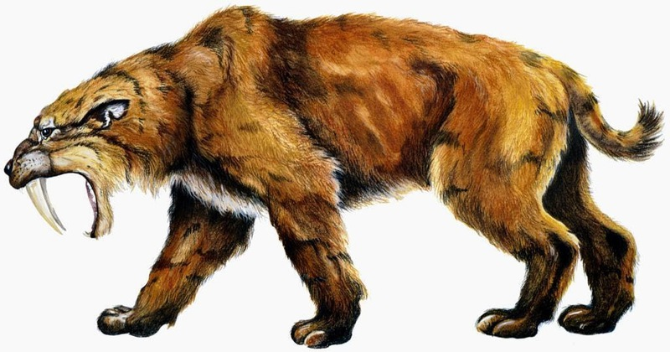
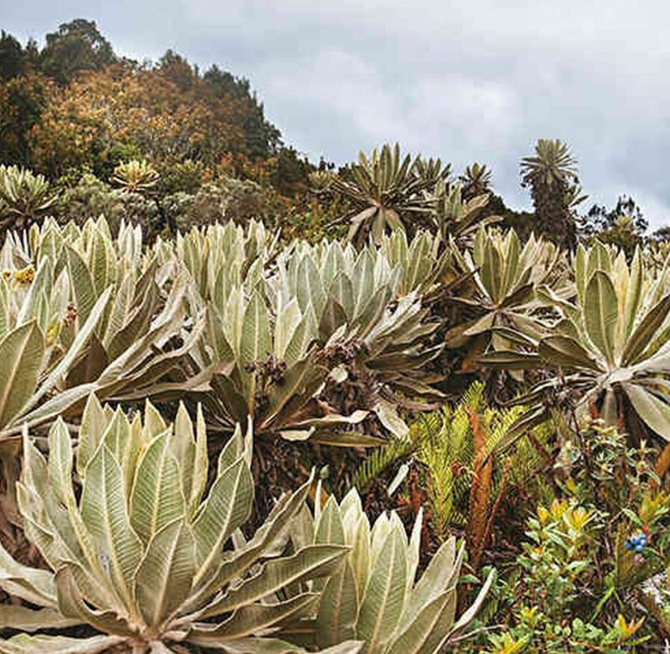
Colegio El Prado
Paleógeno
Y
Neógeno
Neógeno
Y
Paleógeno
Alumno: Juan Ignacio Ramos
Profe: Flavia Saffe
Alumno: Juan Ignacio Ramos
Profe: Flavia Saffe

Slide 2
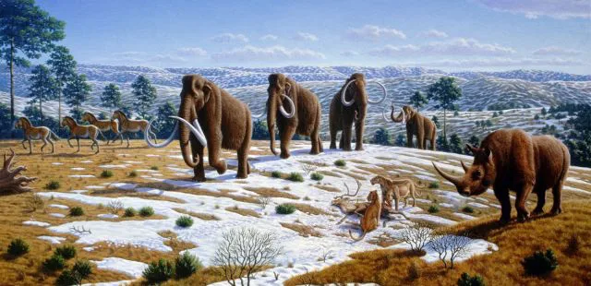
El Paleógeno y el Neógeno son dos periodos geológicos que forman parte
De la Era Cenozoica, el Paleógeno comenzó hace 66 millones de años y terminó hace 23 millones de años y el Neógeno comenzó hace 23 millones de años y finalizó hace 2.58 millones de años.

Slide 3
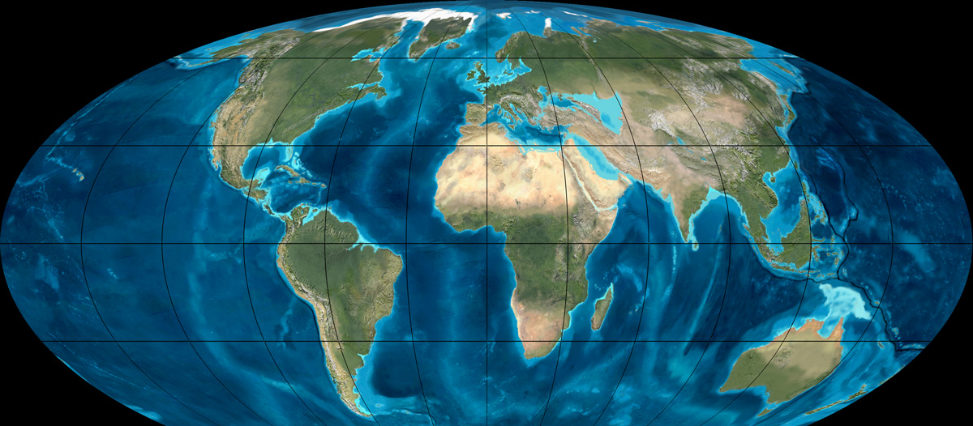
Los continentes en esta era estaban divididos casi como actualmente, ya que aún estaban un poco juntos.

Slide 4
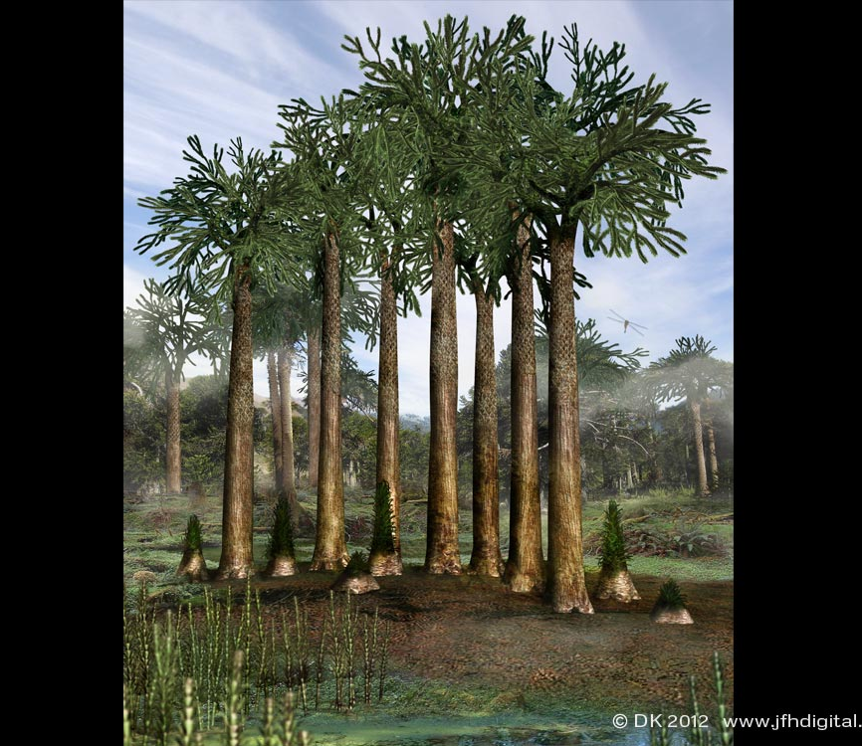
La Paleoflora:
La flora en esta era experimentó una transición significativa, marcada por la diversificación de las plantas con flores (angiospermas)y la expansión de los pastizales.

Slide 5
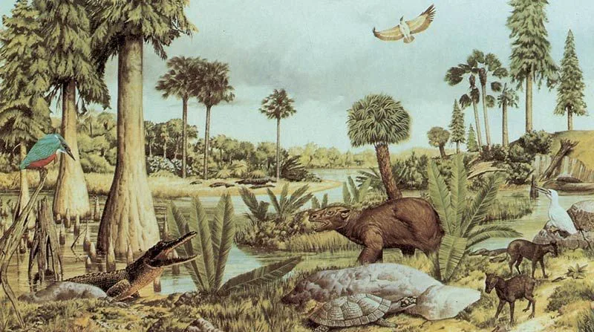
La Paleoflora del Neogeno:
En el Neógeno los pastizales se expandieron dando lugar a extensos pastizales que albergaron a una gran variedad de mamíferos herbívoros y tuvieron en esta era un clima más frío.

Slide 6
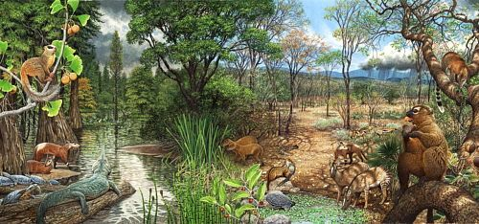
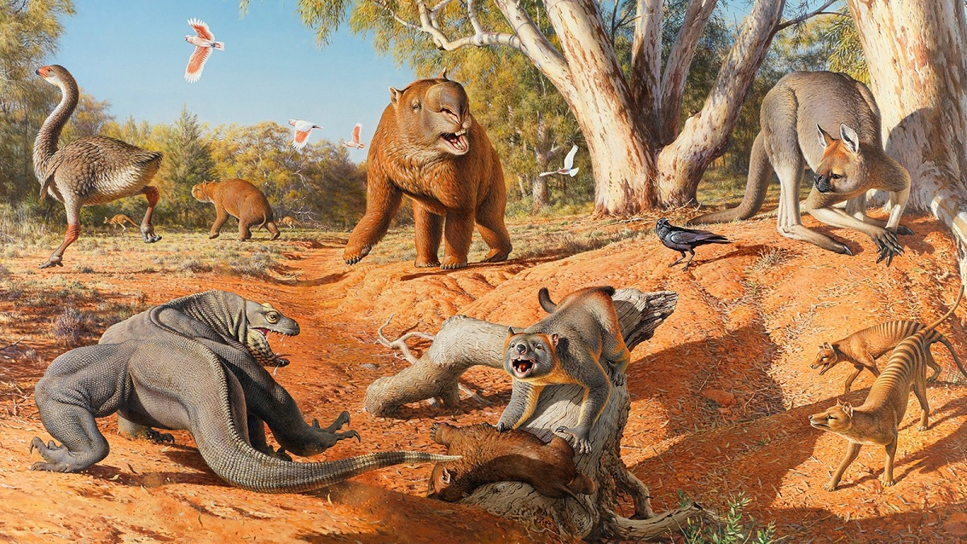
La Paleofauna:
En el Paleógeno y Neógeno, la fauna experimentó una diversificación significativa, marcada por la evolución de los mamíferos y la modernización de los ecosistemas terrestres y marinos.
Los mamíferos experimentaron una rápida radiación adaptativa y en el Neógeno se modernizaron las especies del Paleógeno.

Slide 7
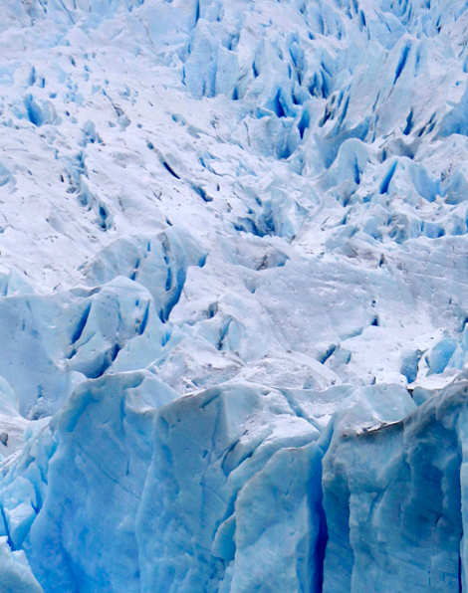
Paleoclima:
El Paleógeno comenzó con un clima cálido y húmedo, similar a un ¨efecto invernadero¨, con tropicales y subtropicales incluyendo los polos que eran libres de hielo y cubiertos por bosques.
En el neógeno el clima se puso frio, con temperaturas muy bajas que las de paleógeno y finalmente condujo a la glaciación de los polos y Groenlandia.

Slide 8
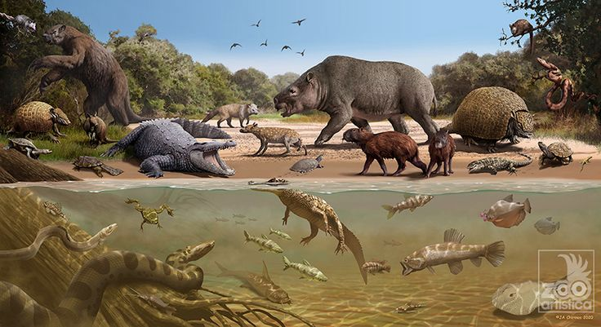
Como terminó:
Los mamíferos y aves continuaron su evolución y los continentes se acercaron a sus posiciones actuales, culminando con la conexión de América del Norte y del Sur.

Slide 9
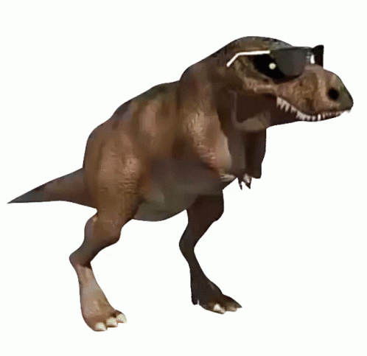
GRACIAS POR VER

